Slide 1

2026년
수출컨소시엄사업 주관단체 모집공고
(유망/일반) 온라인신청 매뉴얼
2025. 10. 10(금)

Slide 2
Ⅰ. 수출컨소시엄사업 소개

Slide 3
수출컨소시엄이란?
사업소개
중소기업의 글로벌화 및 수출촉진을 위해 업종별 또는 국가별 컨소시엄을 구성하여 공동으로 사전준비, 단체 전시회 참가 또는 수출 상담회 개최 등의 현지활동, 사후관리 등 단계별 공동 해외시장 개척활동을 지원하는 사업
● 각 컨소시엄별 3단계로 사업 구성 및 추진
사전준비
현지 파견
사후관리
지원대상
● 업종별 중소기업 단체(협동조합,협회 등) 및 수출유관기관 등
추진절차
주관단체 모집·선정 | ⇨ | 협약체결 | ⇨ | 사업 운영 | ⇨ | 결과보고 및 정산
사업공고, 평가·선정 |  | 예산 확정 후 협약체결 등 |  | 참여기업 모집 및 해외전시회 참가, 수출상담회 개최 등 |  | 사업 결과보고, 관련 비용정산 등
중소벤처기업부, 중앙회 |  | 중앙회-주관단체 |  | 주관단체 |  | 중앙회-주관단체

Slide 4
Ⅱ. 2025년 대비 변경사항

Slide 5
주요 변경사항
1
평가표 변경
[평가표 개선을 통한 성과 확대 반영]
1) ‘최근 n년간 추진실적’ 축소 (배점 : 10점 → 5점)
2) ‘해외전담인력’ 삭제
3) ‘주관단체 성과평가’ 중 사후관리 및 충실도 항목 확대 (배점 : 15점 → 25점)
[평가표 내 ‘참여기업 수요조사‘ 항목 신설]
● 조사대상 : 2019~2024년도 수출컨소시엄사업 신청 개별기업 대상
● 조사목적 : 동일 업종 내 전시회 우선순위 파악 및 실수요 기반 평가점수 반영

Slide 6
주요 변경사항
변경 전 | 변경 후
구 분 | 하위항목 |  | 배점 | 평가구분 |  |  |  |  | 계
 |  |  |  | A | B | C | D | E
1.전시회 수준 (최근 오프라인 전시회 및 주최사 증빙 기준) | ①바이어 수 |  | 10 | 5만명 이상 | 4만명 이상 | 3만명 이상 | 2만명 이상 | 2만명 미만 | 45
 |  |  |  | 10 | 8 | 6 | 4 | 2
 | ②전시회별 자체평가 | - 전시규모 | 10 | 8만㎡ 이상 | 8만㎡미만~4만㎡이상 | 4만㎡미만 ~2만㎡이상 | 2만㎡ 미만
 |  |  |  | 10 | 8 | 6 | 4
 |  | - 참가 한국업체수 | 10 | 30개 이상 | 20~29개 | 10~19개 | 10개 미만
 |  |  |  | 10 | 8 | 6 | 4
 | ③전시회 경쟁력 및 차별성 등 |  | 15 | 매우 우수 | 우수 | 보통 | 미흡 | 매우 미흡
 |  |  |  | 15 | 12 | 9 | 6 | 3
2.주관단체 운영능력 | ①최근 n년간 추진실적 |  | 10 | 10회 이상 | 8~9회 | 6~7회 | 4~5회 | 3회 이하 | 30
 |  |  |  | 10 | 8 | 6 | 4 | 2
 | ②해외전담 인력 (겸직 제외) | 전담인원수 | 2.5 | 5명 이상 | 4명 | 3명 | 2명 | 1명
 |  |  |  | 2.5 | 2 | 1.5 | 1 | 0.5
 |  | 경력기간 최장 1인 기간 | 2.5 | 10년 이상 | 7~9년 | 5~6년 | 3~4년 | 3년 미만
 |  |  |  | 2.5 | 2 | 1.5 | 1 | 0.5
 | ③주관단체 성과평가 |  | 15 | 상위10%이내 | 상위20%이내 | 상위30%이내 | 상위40%이내 | 상위40%초과
 |  |  |  | 15 | 12 | 9 | 6 | 3
…
구 분 | 하위항목 |  | 배점 | 평가구분 |  |  |  |  | 계
 |  |  |  | A | B | C | D | E
1.전시회 수준 (최근 오프라인 전시회 및 주최사 증빙 기준) | ① 바이어 수 |  | 10 | 5만명 이상 | 4만명 이상 | 3만명 이상 | 2만명 이상 | 2만명 미만 | 45
 |  |  |  | 5 | 4 | 3 | 2 | 1
 | ② 전시회별 자체평가 | - 전시규모 | 10 | 8만㎡ 이상 | 8만㎡미만~4만㎡이상 | 4만㎡미만 ~2만㎡이상 | 2만㎡ 미만
 |  |  |  | 10 | 8 | 6 | 4
 |  | - 참가기업 수요조사 | 10 | 50개사 이상 | 20개사 초과~ 30개사 이상 | 15개사 초과~ 20개사 이상 | 10개사 초과~ 15개사 이상 | 10개사 이상
 |  |  |  | 10 | 8 | 6 | 4 | 2
 | ③ 전시회 경쟁력 및 차별성 등 |  | 15 | 매우 우수 | 우수 | 보통 | 미흡 | 매우 미흡
 |  |  |  | 15 | 12 | 9 | 6 | 3
2.주관단체 운영능력 | ① 최근 n년간 추진실적 |  | 5 | 10회 이상 | 8~9회 | 6~7회 | 4~5회 | 3회 이하 | 30
 |  |  |  | 5 | 4 | 3 | 2 | 1
 | ② 주관단체 성과평가 |  | 25 | 상위10% 이내 | 상위20% 이내 | 상위30% 이내 | 상위40%이내 | 상위40%초과
 |  |  |  | 25 | 22 | 19 | 16 | 13
…

Slide 7
주요 변경사항
2
세부 지원기준 변경
[성과제고 분야 예산 조정]
1) ‘차량임차’, ‘회선임차’ 항목 삭제
2) ‘통역비’ 지원 비율 조정 (70% → 50%)
* 파견 전 실수요 파악 후 예산 신청
변경 전 |  | 변경 후
[별지 제 8-1호] 수출컨소시엄 세부 지원기준 |  | [별지 제 8-1호] 수출컨소시엄 세부 지원기준
ㅇ 현지활동단계 | ㅇ 구성운영단계 | ㅇ 현지활동단계 | ㅇ 구성운영단계
항목 | 비율 | 한도
전시장 임차 | 70% 이내 | -
전시장 장치 |  | -
차량 임차 |  | -
통역비 |  | 1인/업체
기타마케팅 활동 |  | -
물품운송료 | 100% | 해상운송 1CBM 편도
항목 | 비율 | 한도
공동홍보부스 | 100% | -
회선임차 |  | -
통역비 |  | 1인/단체
물품운송료 |  | 해상운송 1CBM 편도
주관단체 항공료, 국외여비 |  | -
 |  | -
간담회비 (국내/국외) | - | 5만원/업체
항목 | 비율 | 한도
전시장 임차 | 70% 이내 | -
전시장 장치 |  | -
통역비 | 50% | 1인/업체
기타마케팅 활동 | 70% 이내 | -
물품운송료 | 100% | 해상운송 1CBM 편도
항목 | 비율 | 한도
공동홍보부스 | 100% | -
통역비 |  | 1인/단체
물품운송료 |  | 해상운송 1CBM 편도
주관단체 항공료, 국외여비 |  | -
 |  | -
간담회비 (국내/국외) | - | 5만원/업체

Slide 8
주요 변경사항
3
기타 변경사항
[사후정산 제출서류 추가]
1) 운송 증빙 서류 추가
: 수출신고필증(진본), 선하증권(B/L), 상업송장 및 패킹리스트(CIPL) 추가
2) 주관단체 항공료 증빙 서류 추가 및 여행사 발권대행 수수료 지원 제외
: 출입국 사실증명서, 재직증명서 추가
변경 전 | 변경 후
[별지 제20호] 수출컨소시엄 정산 제출 서류 | [별지 제20호] 수출컨소시엄 정산 제출 서류
ㅇ 물품운송료 : 해상운송 1CBM당 단가표, 참여기업별 세부 운송 내역, 견적서, 세금계산서, 영수증(송금증), 복수견적서 | ㅇ 물품운송료 : 해상운송 1CBM당 단가표(견적서 및 복수견적서), 수출신고필증(진본), 참여기업별 세부 운송 내역 및 상업송장/패킹리스트(CIPL), 세금계산서, 영수증(송금증) 등
ㅇ 주관단체 항공료, 출장비 : 견적서(invoice), 이티켓(항공권 실물), 영수증(송금증), 여권사본 * 현지 철도 이용시 운임료 영수증 | ㅇ 주관단체 항공료, 출장비 : 견적서(invoice), 이티켓(항공권 실물), 영수증(송금증), 여권사본, 출입국 사실증명서, 재직증명서 등 * 현지 철도 이용시 운임료 영수증 * 항공료의 경우, 여행사 수수료 제외 必

Slide 9
주요 변경사항
3
기타 변경사항
[사업계획서(요약본) 추가] * 전시회만 해당
: [별지 제2-2호] 참고
[참여기업 평가기준(표준안) 내 가점 및 <참고> 최신화]
: [별지 제12호] 참고

Slide 10
Ⅲ. 2026년 사업모집 개요

Slide 11
2026년 모집 개요
사업기간
(유망) 2026년 ~ 2028년
(일반) 2026년 1월 ~ 2027년 3월
사업규모
(유망) 00개 내외 컨소시엄
(일반) 00개 내외 컨소시엄
* 선정 규모는 ’26년 정부예산(안) 확정규모에 따라 추후 최종 확정
지원항목
전시부스·상담장 임차료, 장치비, 통역비, 물품운송료 등 공통경비 국고 지원
* 선정 사업단계별 70% 이내 지원
지원내용
구분 |  | 지원대상 | 비고
해외전시회 | 유망 | ￭ 2026년 개최 전시회 | - 한번 선정시 3개년 연속(~28년까지) 지원
 | 일반 | ￭ 2026년 개최 전시회 ￭ 2027년 1분기 개최 전시회 | - 단년(1년) 지원
수출상담회 |  | ￭ 2026년 개최 상담회 | - 단년(1년) 지원
지원방식
국고보조금 사업비의 90%이내 1차 보조금 先지급 후 사업종료 후 사후정산

Slide 12
2026년 모집 개요
신청자격
(주관단체) 업종별 중소기업 단체(협동조합, 협회 등), 수출유관기관 등
신청 및 지원
제외 대상
① 세금(국세 및 지방세) 체납 중인 경우
② 한국평가데이터㈜의 기업 신용정보 상, 연체, 부도, 금융질서문란,
법정관리·기업회생신청·청산절차 정보가 등록되어 있는 경우
③ 완전 자본잠식 상태에 있는 경우
④ 휴·폐업 중인 경우
⑤ 임직원의 자금횡령 등 사회적 물의를 일으킨 경우

Slide 13
세부추진일정
접수기간
2025. 10. 10.(금) ~ 10. 24.(금) 18시까지
신청방법
중소기업해외전시포털(www.smes.go.kr/sme-expo)에
참가신청서 온라인 작성 및 관련서류 온라인으로 제출
평가·선정
신청서류에 대해 서면평가 후, 선정위원회 의결을 통해 최종 지원대상 선정
향후일정
평가 → 선정 → 예산 확정 → 협약 체결 → 사업 운영 → 결과보고 및 정산
평가 및 선정 (2025.10~11월) | ⇨ | 예산 확정 및 협약 체결 (사업년도 하반기) | ⇨ | 사업 운영 (2026.1월∼2028.12월) | ⇨ | 결과보고 및 정산 (사업종료 후)
접수서류 평가 및 선정, 선정결과 발표 |  | 사업별 예산 확정 및 협약 체결 |  | 해외전시회 또는 수출상담회 참가 |  | 사업 결과보고, 관련 비용정산 등
문의처
중소기업중앙회 통상정책실 (Tel : 02-2124-3292, 3294, 3295)

Slide 14
세부지원내용
1
1단계(사전준비)
사전 B2B 마케팅, 온·오프라인 해외마케팅 및 홍보 등
해외 현지 파견 시 바이어와의 성공적인 비즈니스 미팅을 위한 사전준비단계
구분 | 지원내용 | 지원한도 | 세부 지원내용
1단계 (사전준비 단계) | ㅇ 사전 B2B 마케팅 | 100만원/업체당 | ⦁ 사전 바이어 정보제공, 전시회(또는 상담회) 前 온라인 상담 ⦁ 바이어 상담 스킬 컨설팅 등 사전교육 ⦁ 현지시장에 맞춘 가격, 패키징, 마케팅 등 컨설팅 * KOTRA 활용시 KOTRA 상담주선용역 단가 적용
 | ㅇ 해외마케팅·홍보 | 100만원/업체당 | ⦁ 온·오프라인 해외홍보 및 광고 ⦁ 외국어 공동 카달로그 또는 전자 카달로그 제작 등 * 공동카달로그 등에 컨소시엄명, 중기부·중소기업중앙회 CI 표기

Slide 15
세부지원내용
2
2단계(현지파견) – 해외전시회 경우
해외전시회에 직접 참가하여 통합 한국관을 구성 및 운영
구분 | 지원내용 | 지원비율 | 지원한도 | 세부 지원내용
2단계 (현지활동 단계) | ㅇ 전시장 임차 | 70% 이내 | - | ⦁ 기업당 1부스 內 (보험·등록료, 의무납부 세금 포함)
 | ㅇ 전시장 장치 |  | - | ⦁ KOTRA 전시디자인설치비 단가 기준
 | ㅇ 통역비 | 50% | 1인/업체당 | ⦁ KOTRA 통역원 단가 한도 內 실비 인정
 | ㅇ 기타 마케팅 활동 | 70% 이내 | - | ⦁ 세미나, 컨퍼런스 등의 임차료, 강사료 * 관리기관 사전협의 필수
 | ㅇ 물품운송료 | 100% | 해상운송 1CBM 편도 기준 | ⦁ 전시물품에 한함(대형전시물은 4CBM까지 인정) * 산업재(기술유출 우려 시) 왕복 지원, 사전 협의 필수 * 1CBM : 가로/세로/높이가 각 1m 이내의 부피 * 항공 및 핸드캐리 비용은 해상운송 1CBM 편도 기준 예산 내 인정

Slide 16
세부지원내용
2
2단계(현지파견) – 수출상담회 경우
해외 타켓국가에서 현지 바이어를 초청 1:1 수출상담회 개최
구분 | 지원내용 | 지원비율 | 지원한도 | 세부 지원내용
2단계 (현지활동 단계) | ㅇ 상담장 임차 | 70% 이내 | - | ⦁ KOTRA 무역사절단 상담장 임차료 준용하여 실비 인정
 | ㅇ 상담장 장치 |  | - | ⦁ 상담장 구성(현수막, X배너 등) 실비 인정
 | ㅇ 통역비 | 50% | 1인/업체당 | ⦁ KOTRA 통역원 단가 한도 內 실비 인정
 | ㅇ 기타 마케팅 활동 | 70% 이내 | - | ⦁ 세미나, 컨퍼런스 등의 임차료, 강사료

Slide 17
세부지원내용
3
3단계(사후관리)
현지파견단계에서 만난 바이어를 국내로 초청하거나
직접 대면할 수 없는 바이어를 대상으로 제품 샘플을 발송하는 등 수출 사후관리 진행
구분 | 지원내용 | 지원비율 | 지원한도 | 세부 지원내용
3단계 (사후관리 단계) | ㅇ 국내 체류비 | - | 최대 30만원/ 1인, 1일 기준 | ⦁ 참여기업 1개사 당 바이어 1인 초청 ⦁ 최대 인정 일수 : 상담 일수 + 2일 (숙박비만 인정, Standard) * 주관단체가 직접 국내 활동비 집행 시 입증자료 제출
 | ㅇ 초청 바이어 항공료 | 70% 이내 | - | ⦁ 이코노미 왕복 1인
 | ㅇ 상담장·차량 임차 및 장치 |  | - | ⦁ 상담장 임차료 및 현수막, X배너 등 장치비 실비 인정 * 차량 임차 : 파견기간 + 최대 2일 (업체별 차량임차 불인정)
 | ㅇ 바이어 신용조사비 |  | - | ⦁ 공인기관이 수행한 신용 조사비 실비 인정
 | ㅇ 통역비 |  | - | ⦁ 영어, 중국어, 일본어 20만원, 이외 특수어 30만원 한도 內 실비 인정
 | ㅇ 샘플발송비 | - | 100만원/업체당 | ⦁ 항공운송 기준(편도) 한도내 실비 인정
2

Slide 18
세부지원내용
4
구성운영단계
구분 | 지원내용 | 지원비율 | 지원한도 | 세부 지원내용
구성운영 단계 | ㅇ 공동 홍보부스 (임차·등록비, 장치비 등) | 100% | - | ⦁ 1부스 이내(2부스 이상은 관리기관 사전 승인 必) * 해외전시회에 한함 * 장치비는 KOTRA 전시디자인설치비 단가 기준
 | ㅇ 통역비 |  | 1인/단체당 | ⦁ KOTRA 통역원 단가 한도 內 실비 인정 * 해외전시회에 한함 * 주최측, 내방객 회의/인터뷰, 바이어 응대 등 구체적인 역할 없을 시 불인정
 | ㅇ 물품운송료 |  | 해상운송 1CBM 편도 | ⦁ 공동카달로그 등 홍보관 운영관련 주관단체 물품에 한함 * 해외전시회에 한함
 | ㅇ 주관단체 담당자 항공료, 국외여비 |  | - | ⦁ 공무원(5급) 출장 기준(1인, 1회) * 컨소시엄 참여기업 16개사 이상 시 1인, 1회 추가 ⦁ 항공료 및 숙박비는 한도 內 실비 인정 * 항공료의 경우, 여행사 수수료 제외 必
 | ㅇ 간담회비(국내/국외) | - | 5만원/업체당 | ⦁ 최대 100만원 한도 內 실비 인정
 | ㅇ 기타운영비 | - | 5만원/업체당 | ⦁ 주관단체 출장자 비자발급, 여행자 보험, 예방접종, 사업용문구비, 등 최대 100만원 한도 內 실비 인정 * 업무추진비성 경비 및 외주 진행시 비용 등 불인정
 | ㅇ 이행보증보험증권료 | 100% | - | ⦁ 협약체결 후 관리기관 지정보증사를 통한 가입 인정

Slide 19
IV. 신청 시 유의사항

Slide 20
신청시 유의사항
1
필수 제출서류(7종)는 반드시 제출되어야 하는 서류
[필수 제출서류(7종)]
① 사업신청서 (붙임1 직인 후 스캔) * 예산세부내역은 별도 파일로 첨부 ② 사업계획서 (붙임2 작성)
③ 사업자등록증 또는 고유번호증 ④ 2024년 재무제표 (재무상태표, 손익계산서)
⑤ 국세 및 지방세 납세증명서 (발급일 30일 이내) ⑥ 4대 사회보험 사업장 가입자명부 (발급일 30일 이내)
⑦ (전시회에 한함) 신청전시회의 최근 3년(‘23년~’25년) 전시 규모 등 개최결과 증빙 (총 참관객(바이어 포함) 수, 총 참가업체 수 반드시 표기)
* 전시회 주최사 브로셔 또는 홈페이지 화면캡처(홈페이지 주소 명기), 2025년 자료 미공개시 직전개최 자료로 대체
[해당시 제출서류(2종)]
① 최근 국고지원 해외마케팅 사업 실적증명서 (코트라 실적증명서 제외)
② 참가전시회 정보(Review) 작성자료 (해외전시포털 등록화면 캡쳐)

Slide 21
신청시 유의사항
2
제출서류는 접수마감일인 10.24(금) 18:00까지 하나의 압축파일로 해외전시포탈에 제출 필수
3
제출서류에 허위가 있거나 사업선정 후 허위사실이 추가로 밝혀질 경우 사업선정 취소 및
추후 사업신청에 제한이 있을 수 있음
4
제출서류가 미비할 경우 추가로 보완 요청할 수 있으며, 필수서류 및 보완요청서류 미제출, 제출기한 미준수
등은 사업선정 평가에서 제외
5
신청 시 작성한 서류나 제출자료의 검증이 필요한 경우 추가로 자료제출을 요청할 수 있음
6
신청서류의 기재사항 오류, 서류미비 등으로 불이익이 발생할 경우 그 책임은 신청 주관단체 있음
7
기타 본 공고에 명시하지 않은 사항은 ‘수출컨소시엄사업 운영지침’에 따름

Slide 22
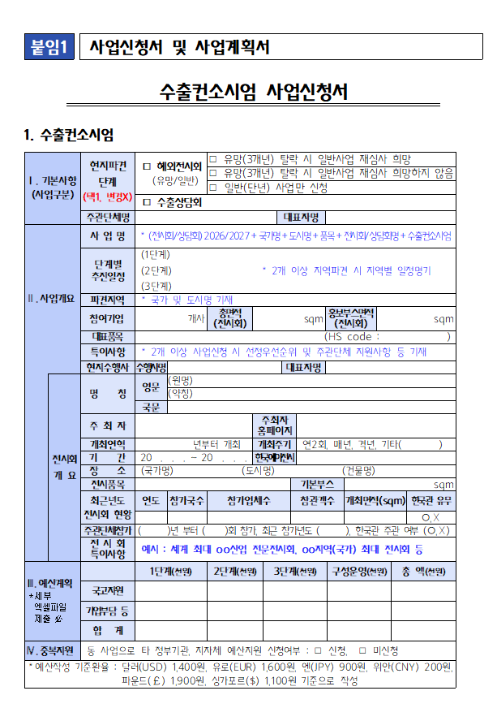
신청시 유의사항
※ 수출컨소시엄(전시회) 참가 신청 시,
유망·일반 모두 신청 / 유망 사업만 신청 / 일반 사업만 신청
중 유형 선택 필요 (변경 불가)

Slide 23
[참고] 사업신청 방법

Slide 24
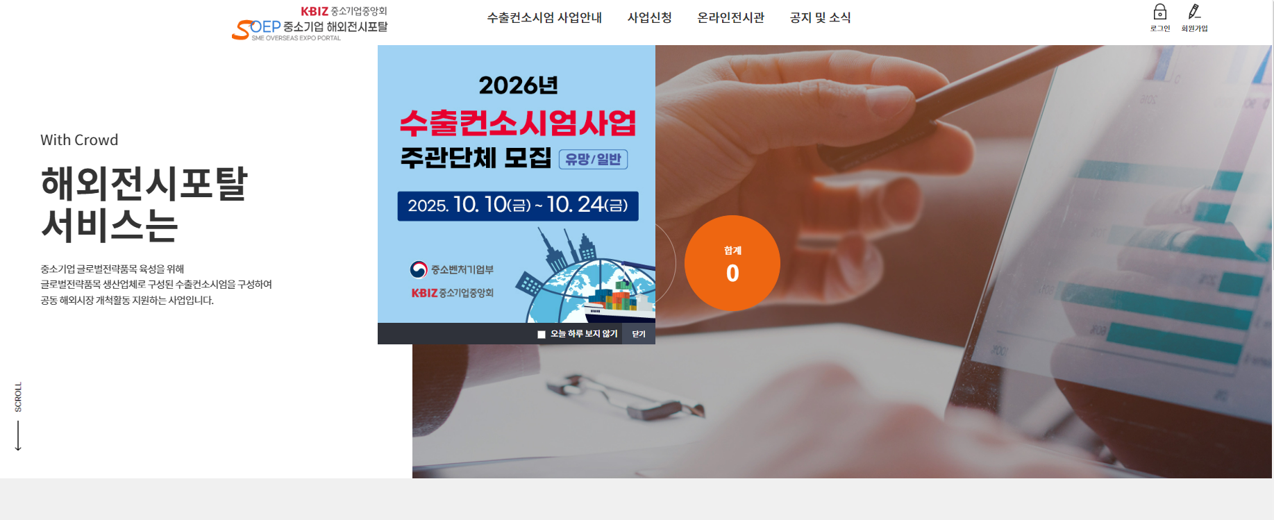
신청방법
1. 중소기업해외전시포털(www.smes.go.kr/sme-expo/) 접속
ㅇ 비회원의 경우
- ‘주관단체’로 회원가입
ㅇ 회원의 경우
- 로그인
※ 인터넷 브라우저는
구글 Chrome,
마이크로소프트 Edge
활용 권장!!
(인터넷 Explorer 저장 불가)

Slide 25
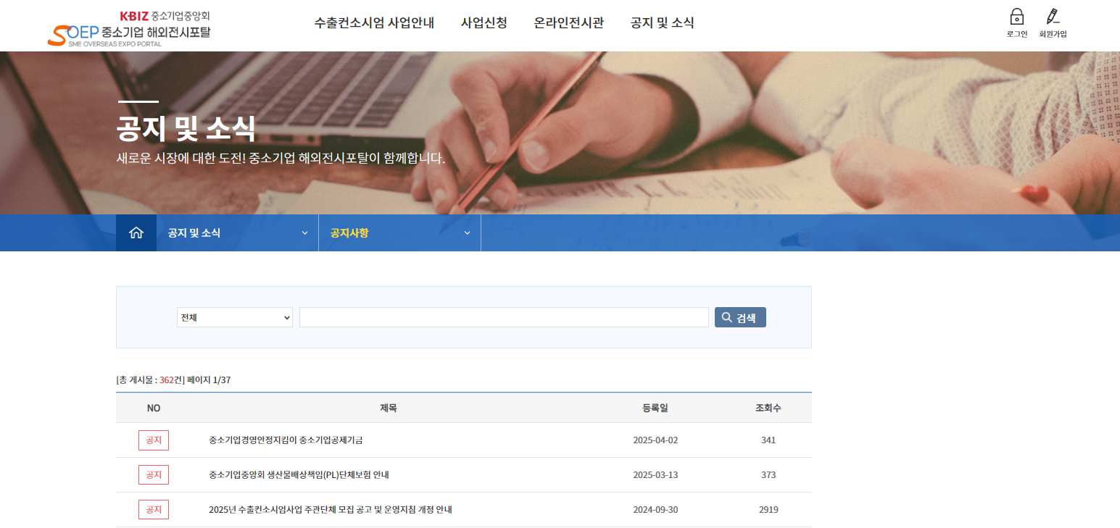
사업신청 방법
2. ‘공지 및 소식’ → ‘공지사항’ → ‘2026년 수출컨소시엄사업 주관단체 모집 공고’ 클릭
ㅇ 공고문 확인 및 작성
- <붙임1> 작성
ㅇ 사업별 예산세부내역 작성
- 붙임파일 양식 그대로 활용
ㅇ 제출서류 목록 파일확인

Slide 26
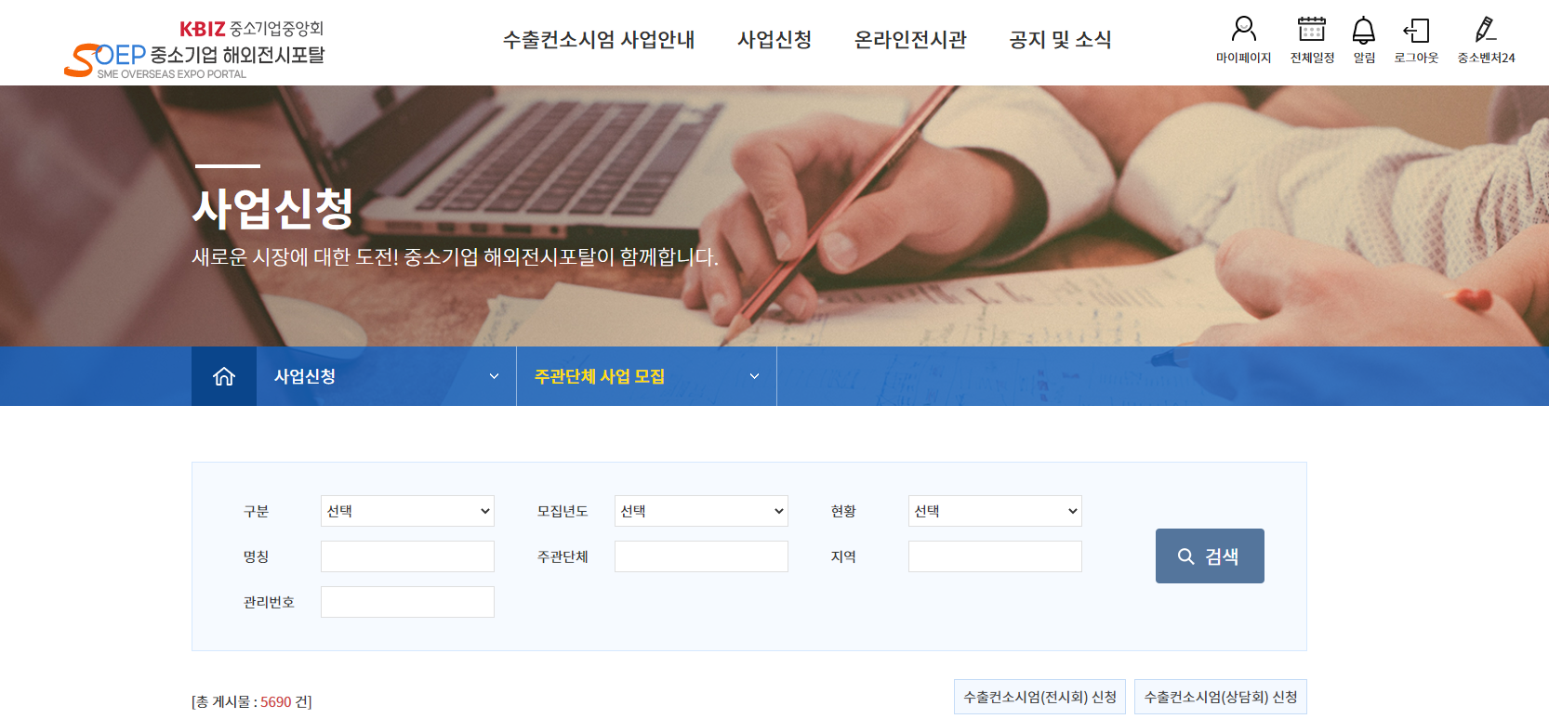
신청방법
3. ‘사업신청’ → ‘주관단체 사업 모집’ → 페이지 중간 우측 ‘전시회 신청’ 또는 ‘상담회 신청’ 클릭

Slide 27
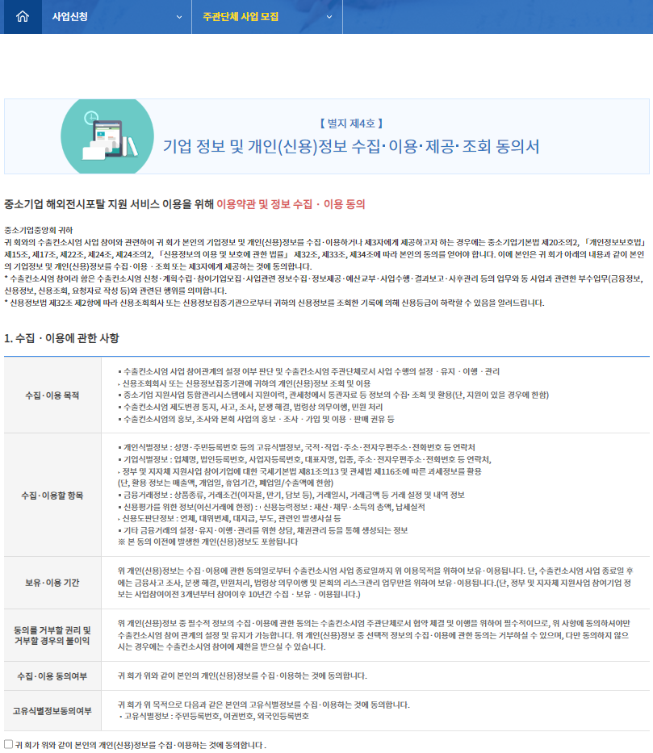
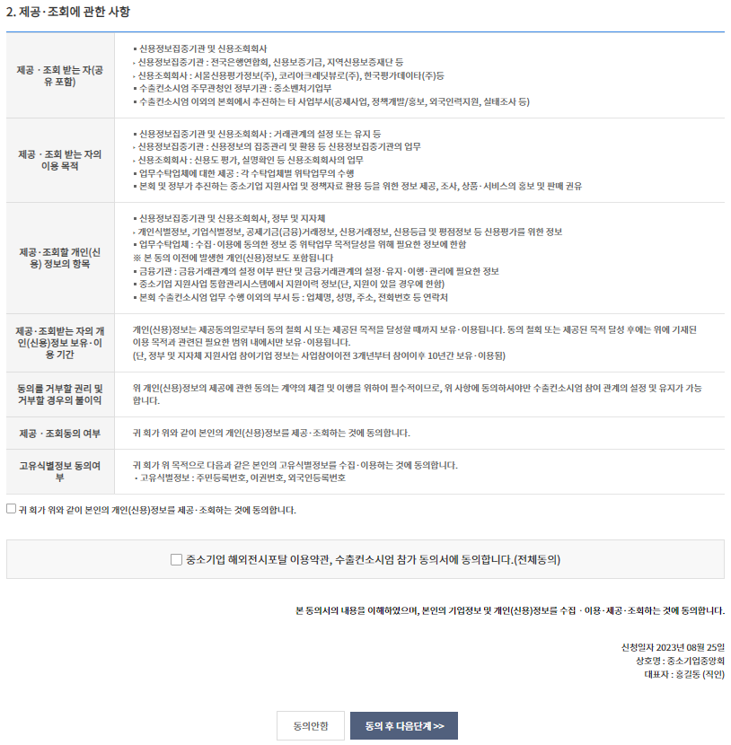
신청방법
4. ‘기업정보 및 개인(신용)정보 수집·이용·제공·조회 동의서 활용 동의 체크 후 다음단계

Slide 28
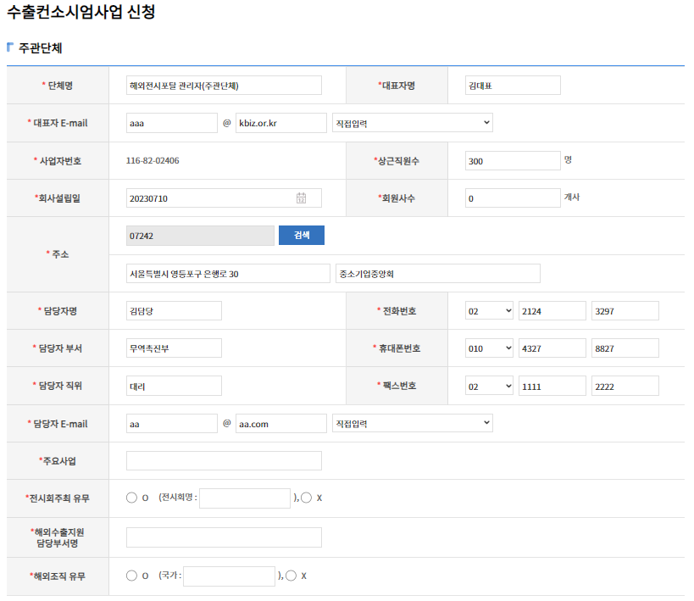
신청방법
5. ‘주관단체 개요’는 회원가입 시 등록된 정보로 변경이 필요한 항목에 대해 수정

Slide 29
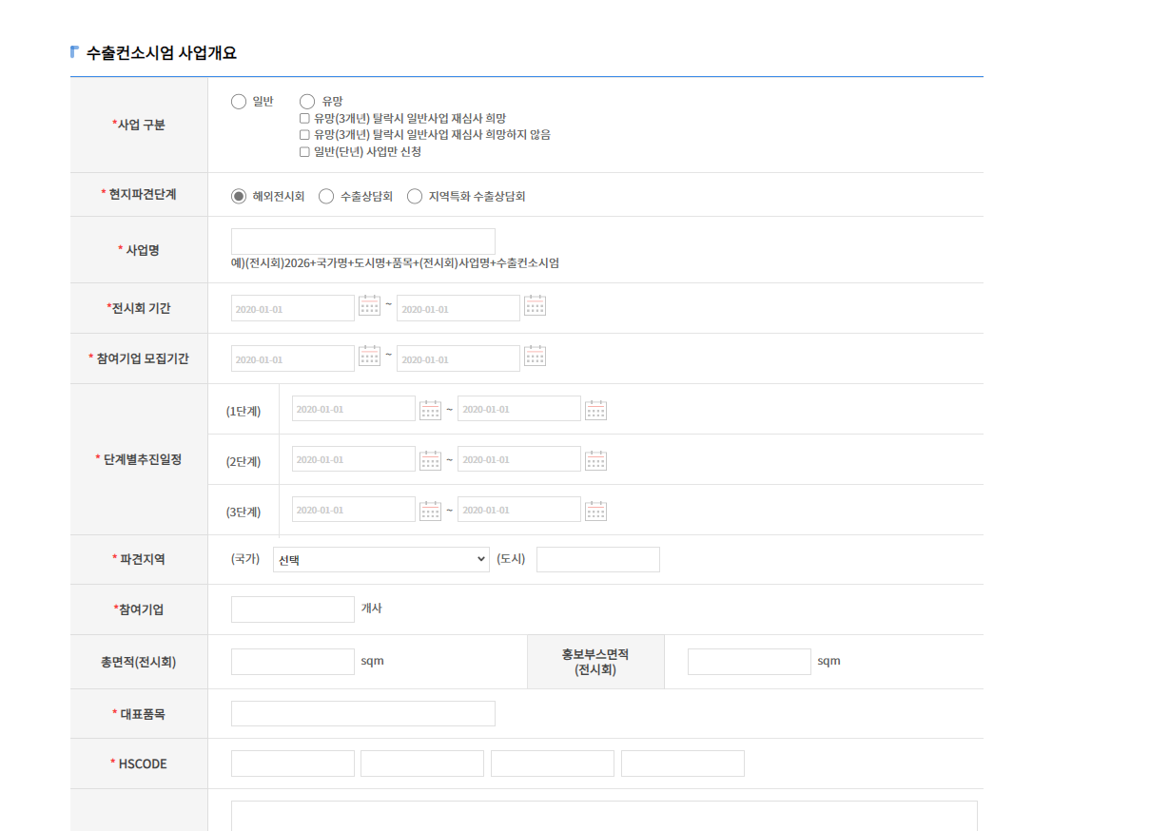
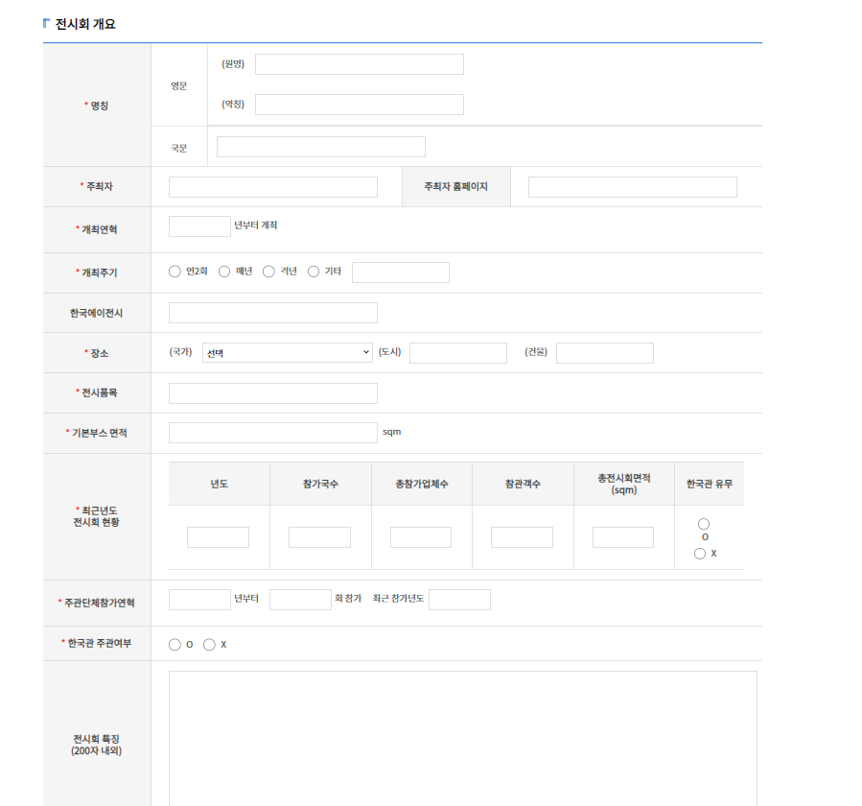
신청방법
6. ‘수출컨소시엄 사업개요’ 및 ‘전시회 개요’에 대한 정보 구체적으로 기입
(* 표기 항목은
필수입력사항)

Slide 30
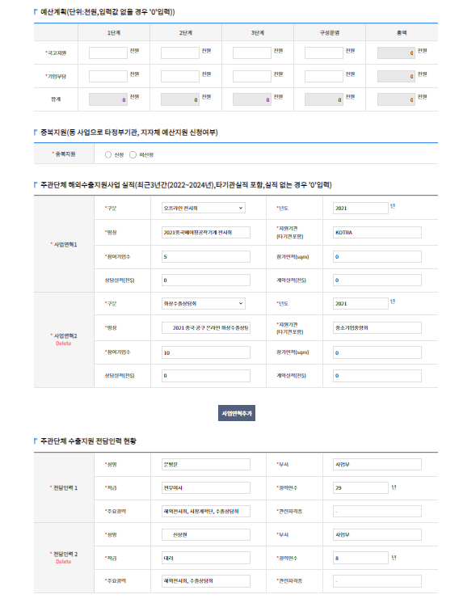
신청방법
7. 예산계획, 중복지원여부, 해외수출지원사업 실적, 수출지원 전담인력 현황
ㅇ ‘예산계획’은 국고지원과 기업부담을 구분하여 각 단계별로 천원단위 작성
ㅇ ‘중복지원’은 현재 신청하는 사업에 대해 타 정부기관이나 지자체에
예산지원을 신청하였는지 여부에 대한 확인
ㅇ ‘주관단체 해외진출 지원사업 실적’은 최근 3년간(’22~’24년)
타 정부기관, 지자체 등에서 수행한 사업실적으로,
① 사업실적증명서 제출분에 한해 실적 인정
② 코트라 수행실적은 사업실적증명서 제출대상에서 제외
③ 본회 수행사업 실적 인정 불가
* 사업실적이 다수인 경우 ‘사업연혁추가’하여 입력
** 지원실적이 없는 경우 필수 입력항목 0 입력
ㅇ ‘주관단체 수출지원 전담인력 현황’은 4대 사회보험 사업장 가입자명부
등재인원 중 신청주관단체에서 수출지원 업무담당하는 전담인력 현황을 작성
* 전담인력이 다수인 경우 ‘전담인력추가’하여 입력
** 경력년수는 소수점 단위 절사하여 ‘년’ 단위로 입력

Slide 31
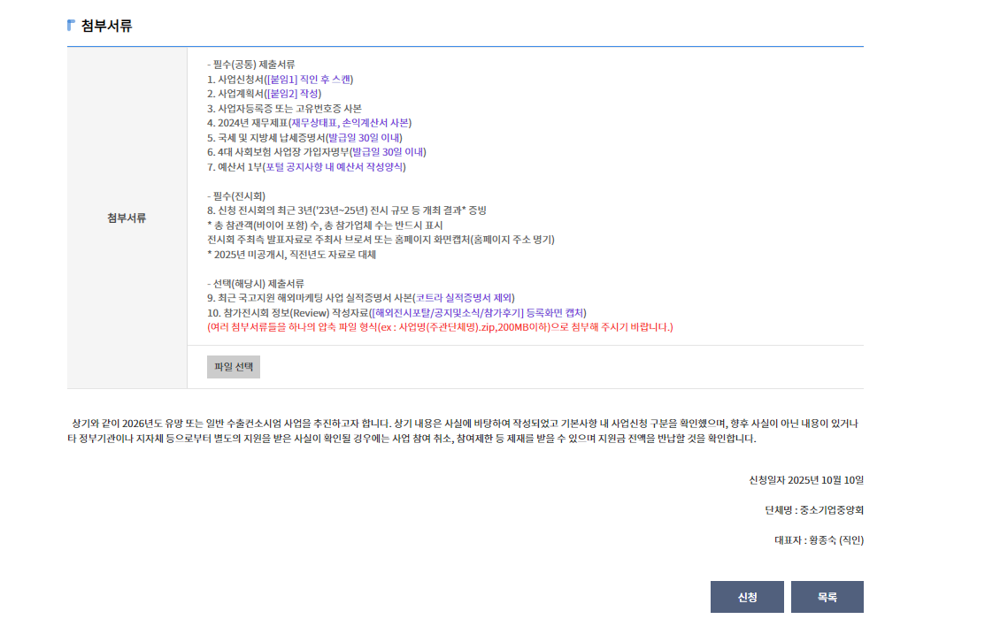
신청방법
8. 첨부서류 확인 및 신청
ㅇ 신청서 하단의 첨부서류 및 모집공고 공지사항의 제출서류
목록을 확인하여 순서대로 ‘사업명(주관단체명).zip’으로
압축 후 업로드 → ‘신청’ 클릭

Slide 32
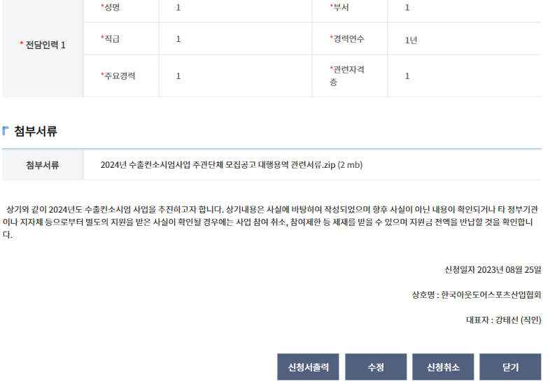
신청방법
9. 신청 입력내용 확인, 신청서 출력 및 제출
ㅇ 신청서 작성이 완료되면 작성된 신청서 입력내용 확인 및
신청서 출력을 위해
‘마이페이지 → 회원정보 → 사업신청내역 → 사업 명칭’ 클릭
ㅇ 팝업 화면에서 입력내용 확인 후 신청서 수정
ㅇ 수정이 완료되면 ‘신청서 출력’ 클릭하여
신청서 출력 후 신청주관단체 직인 날인 후 스캔하여 제출
온라인으로만 신청서 제출(오프라인 제출 불필요)
모든 제출서류는 1개 zip 파일로 업로드
ㅇ 서류접수는 모집 마감일 이전이라도 준비가 완료되는 대로
빨리 제출 요청
※ 주관단체 모집공고 관련 문의는
☎ 02-2124-3292, 3294, 3295
※ 해외전시포탈 접속 및 입력 오류발생 시 문의는
☎ 02-2124-3297

Slide 33
감사합니다

